Slide 1
Hazırlayan : Mustafa Tatlı no : 02205076012
Konu :Nesne tespit ve sınıflandırılma
fındık meyvesinin tespit ve sınıflandırılması

Slide 2
1. GİRİŞ
Görüntü işleme ve bilgisayarlı görme uygulamaları son yıllarda ciddi bir artış göstermektedir. Özellikle araç içi otomasyon, güvenlik sistemleri, gezgin robot uygulamaları, askeri alanlarda dost ve düşman kuvvetlerinin gözetlenmesi, tarım uygulamaları, biyomedikal ve tıp alanlarında, coğrafi bilgi sistemlerinde, tasarım ve imalat uygulamalarında yaygın olarak kullanılmaktadır
Nesnelerin tespit edilmesi veya tanınması amacıyla yapılan çalışmalarda farklı yöntemler önerilmektedir.
Nesnelere ait basit özellikler kullanılarak hızlı ve etkili nesne tanımaya yönelik çalışmalar,karmaşık arka plan çıkarımı ile tanıma, şekil tanıma, renk tanıma, kenar ve köşe tanıma,istatistiksel örüntü tanıma,şablon eşleme gibi çeşitli yöntemler kullanılmaktadır
Makalede, çalışma ortamında bulunan nesnelerin tespit edilmesi, özelliklerinin belirlenmesi ve sınıflandırmasına yönelik üç aşamalı bir sistem önerilmektedir.

Slide 3
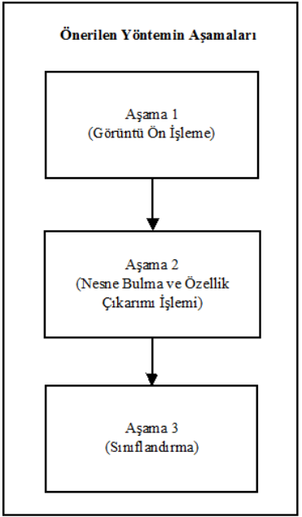
2. ÖNERİLEN YÖNTEM
Ortamda bulunan aynı nesnelerin tespit edilerek,
sınıflandırılmasına yönelik yapılan çalışmada üç
aşamalı bir yöntem önerilmektedir.
Önerilen yönteme ait aşamalar resim’de sunulmaktadır
Nesnelerin bulunduğu ortamdan alınan görüntü,aşama 1 adımında yer alan “Görüntü Ön İşleme” işlemine tabi tutulmaktadır.
Aşama 2’de “Nesne Bulma ve Özellik Çıkarımı İşlemi” ile ortamdaki
nesnelerin, boyut ve alan gibi özellikleri çıkartılmaktadır.
Son aşamada ise, aşama 2’de elde
edilen veriler kullanılarak her bir nesnenin sınıflandırılması gerçekleştirilmektedir.

Slide 4
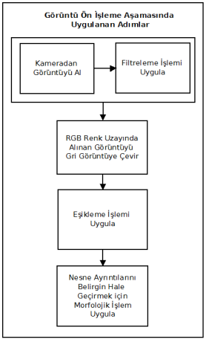
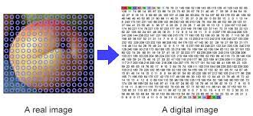
2.1. Görüntü ön işleme aşaması
Görüntü ön işleme aşamasında, kameradan alınan
görüntü üzerinde sırasıyla filtreleme, resmin
grileştirilmesi ve ikili resme çevrilmesi işlemleri uygulanmaktadır
Filtre uygulama adımında, görüntü üzerinde yer
alan tuz biber gürültülerinin giderilmesi ve
resimde yer alan gereksiz ayrıntıların azaltılması
sağlanmaktadır
Bu işlemlerin gerçekleştirilmesinden sonra görüntü üzerinde yer
alan ve ilgilenilen nesneler daha belirgin ve kolay
işlenebilir hale getirilmektedir.

Slide 5
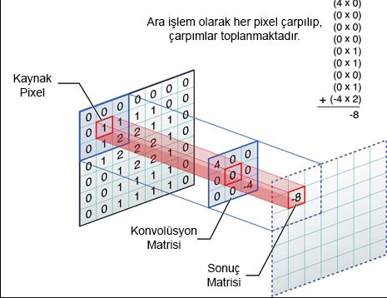

Çalışmada, 3x3
boyutlarında çekirdek matrisi kullanan, ortalama
filtreleme yöntemi kullanılmaktadır. Çekirdek
matrisin boyutlarının büyük seçilmesi, görüntü
üzerindeki gürültüleri azaltırken,
bulanıklaştırmada yapmaktadır. Çalışmada
ortalama filtre uygulaması için seçilen çekirdek
matris, denklem 1’de sunulmaktadır.
Denklem 1

Slide 6


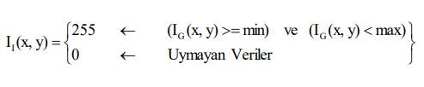
K, NxN boyutlarında filtreleme için kullanılan
çekirdek matrisini, IR, kameradan alınan renkli
görüntüye ait matrisi,’I’ filtreleme sonunda
oluşan yeni görüntü matrisini ifade etmektedir.
Denklem 2’de her piksele ait yeni değerlerin
hesaplanmasını gösteren formül sunulmaktadır.
Filtreleme işleminden sonra renkli görüntünün,
grileştirilmesi adımı gerçekleştirilmektedir.
Grileştirme işlemine ait formül denklem 3’te
sunulmaktadır. Denklemde, IG grileştirilmiş yeni
görüntü matrisini sırasıyla
filtrelenmiş renkli görüntüdeki kırmızı, yeşil ve
mavi renk değerini ifade etmektedir
Gri görüntü içerisinde yer alan
piksel değerleri min ve max değerleri arasında
bulunup bulunmadığı karşılaştırılarak, ikili
görüntü için yeni değer ataması
gerçekleştirilmektedir. Denklem 4’te ikili görüntü
oluşturma işlemine ait formül sunulmaktadır.

Slide 7
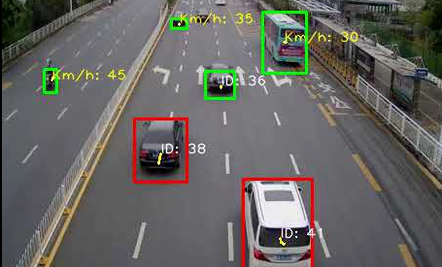
2.2. Nesne bulma ve özellik çıkarımı
Nesne bulma ve özellik çıkarımı işlemi
aşamasında, görüntü ön işleme aşamasından
geçirilerek elde edilen ikili görüntü üzerinde
nesnelerin bulunması ve her bir nesneye ait
özelliklerin çıkarımı işlemleri
gerçekleştirilmektedir. Nesnelerin görüntü
düzleminde kaplamış olduğu alan, nesne boyları
ve nesne merkezine ait koordinatlar özellik
çıkarım vektörlerinde bulunmaktadır

Slide 8
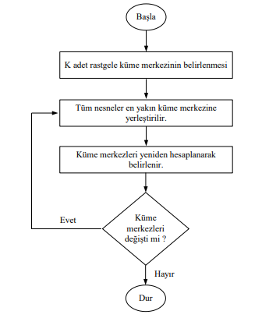
2.3. Sınıflandırma işlemi aşamasına ait adımlar
Veri kümeleme, küme analizi olarak da
tanımlanmaktadır. Kümeleme analizinde desen,
nokta veya nesnelerin doğal olarak
gruplandırılması yapılmaktadır. Kümeleme analizi
ile çok değişkenli özellikler içeren veriler
kümelendirilebilmektedir. Kümeleme yöntemi
örüntü tanıma, veri analizi, görüntü işleme, market araştırmaları, vb. gibi çeşitli alanlarda
Kullanılmaktadır.
Yapılan çalışmada, görüntü işleme teknikleri
kullanılarak bulunan nesnelerin sınıflandırma
işleminde iki farklı kümeleme yöntemi
önerilmektedir.
Ortalama tabanlı sınıflandırma ve K-means kümeleme yöntemi
önerilmektedir.

Slide 9
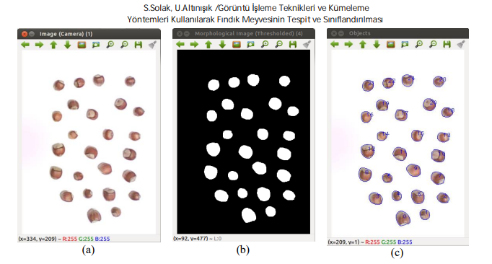
3. DENEYSEL ÇALIŞMA
Önerilen yöntem ile ortamda bulunan fındıkların
tespit edilerek kümelenmesine yönelik deneysel
çalışma yapılmaktadır
Görüntülerin işlenmesi ve sınıflandırılması
aşamalarında OpenCV Kütüphanesi ve Weka
yazılımları kullanılmaktadır

Slide 10
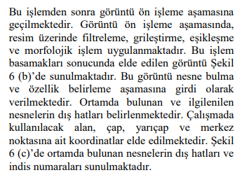
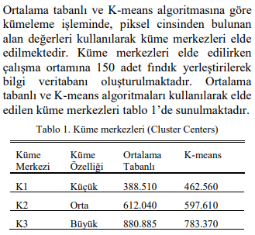

Slide 11
4. SONUÇLAR
Makalede, görüntü işleme teknikleri kullanılarak
ortamda bulunan nesnelerin tespit ve
sınıflandırılmasına yönelik çalışma
sunulmaktadır. Çalışma ortamında bulunan
nesnelerin tespit ve sınıflandırılması amacıyla üç
aşamalı bir yöntem önerilmektedir
Çalışma ortamında bulunan
fındık meyveleri gerçek zamanlı olarak %100
başarımla tespit edilmektedir. Ortalama tabanlı ve
K-means kümeleme yöntemleri kullanılarak fındık
meyvelerinin küçük, orta ve büyük olarak
sınıflandırılması gerçekleştirilmektedir
Sonuç olarak, gömülü sistem
uygulamaları için uygun olup, yüksek performans
ve düşük maliyetli olarak gerçekleştirilmiştir.
Önerilen yöntemin deneysel çalışmasında farklı
nesneler kullanılarak tespit ve sınıflandırma
işlemleri de gerçekleştirilebilmektedir
Nesne
tespiti ve özellik çıkarımı aşamasında ise, ortamda
yer alan nesnelerin bulunması ve alan, boyut ve
konum gibi özellik bilgileri elde edilmektedir.

